Slide 1
Ділення десяткового дробу на натуральне число
Урок математики
У 5 класі

Slide 2
Мета уроку:
встановити правило ділення десяткового дробу на натуральне число;
вміти застосовувати це правило в різних ситуаціях ділення десяткового дробу на натуральне число.

Slide 3
Повторення
Запитання до класу
Як називаються числа
а, b і с у запису a : b = c?
Як перевірити правильність рівності а : b = с?
Як знайти невідомий множник?
Як знайти невідоме ділене?
Як знайти невідомий дільник?

Slide 4
Повторення
Запитання до класу
Як дізнатись, у скільки разів число а більше за число b?
Чому дорівнює частка:
а : 1; а : а; 0 : а?
Обчисли: 0,3 · 4; 0,5 · 5; 0,5 · 2.
Знайди серед чисел пари рівних: 3,1; 3,01; 3,10; 1,05; 1,5; 10,5; 1,050.

Slide 5
Усні вправи:
Як знайти невідомий множник у рівнянні 4х = 1,2 ?
Чи є коренем цього рівняння число 0,3? 3,30?
Як знайти невідомий дільник у рівнянні 2,5 : х = 5?
Чи є коренем цього рівняння число 5; 0,5; 0,05?

Slide 6
План вивчення теми:
Правила ділення десяткового дробу на натуральне число
Приклади ділення десяткового дробу на натуральне число

Slide 7
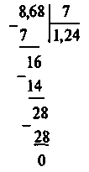
Правила ділення десяткового дробу на натуральне число

Slide 8
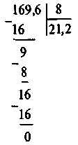
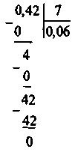
Правила ділення десяткового дробу на натуральне число

Slide 9
Правила ділення десяткового дробу на натуральне число

Slide 10
Правила ділення десяткового дробу на натуральне число
0,6 : 3 = 0,2
4,8 : 2 = 2,4

Slide 11
Правила ділення десяткового дробу на натуральне число
Щоб поділити
десятковий дріб
на 10, 100, 1000,
треба кому перенести відповідно на одну, дві, три цифри вліво

Slide 12
0,2532

